Slide 1
Frelsesarmeen​
Kirke, organisasjon og bevegelse

Slide 2
01​ | Vårt oppdrag
02​ | Våre virksomhetsområder
03​ | Vår økonomi og våre inntekter
04​ | Vårt internasjonale arbeid
05​ | Vår strategi og handlingsplan
06 | Refleksjon
Notes:
Plan for denne undervisningen

Slide 3
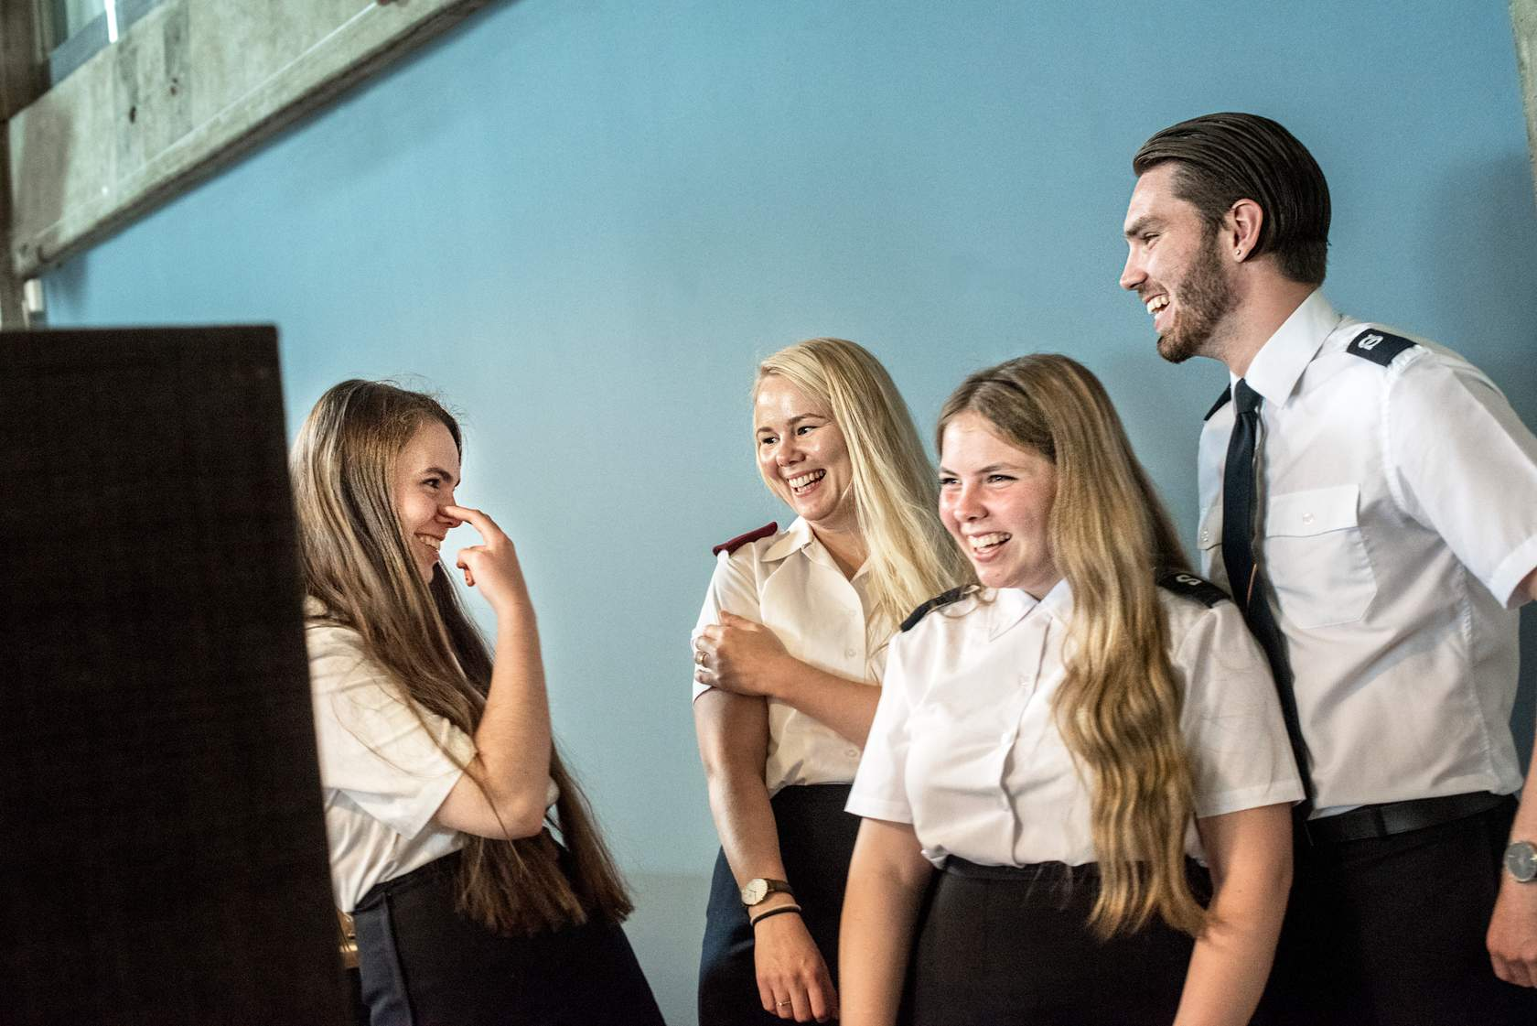
Oppdraget er å forkynne Jesu Kristi evangelium og møte menneskelige behov i hans navn uten diskriminering. Frelsesarmeen er en kirke, organisasjon og bevegelse – som forsøker å møte menneskelige behov, bredt forstått. Hva er vi? En kirke? En veldedig organisasjon? En bevegelse? Vi kan svare ja til alt dette.
Notes:
Som du sikkert allerede har snappet opp, har Frelsesarmeen et felles oppdrag for de over 130 landene vi arbeider i.
«Oppdraget er å forkynne Jesu Kristi evangelium og møte menneskelige behov i hans navn uten diskriminering.«
Det er lett å tenke at dette handler om to ulike ting. 1) Forkynne evangeliet – og 2) møte menneskelige behov. Det gjør det ikke.
Det handler om å ta inn over seg at mennesket er en helhet av ånd, sjel og kropp. En helhet som har en hel rekke ulike behov – og som Frelsesarmeen ser det som sin oppgave å møte.
Og når vi møter disse behovene, forkynner vi evangeliet. Det er ikke et spørsmål om å gjøre det ene eller det andre.
Hva behovene er varierer fra verdensdel til verdensdel, land til land – og fra lokalsamfunn til lokalsamfunn.
Hva Frelsesarmeen rent praktisk gjør for å utføre oppdraget kan derfor variere stort fra sted til sted.
I Afrika sør for Sahara er vi store på skole og helse. Vi driver tusenvis av grunnskoler, videregående skoler, faktisk også universitet. Andre steder i verden er disse behovene møtt av det offentlige.
Frelsesarmeen er en kirke, organisasjon og bevegelse – som forsøker å møte menneskelige behov, bredt forstått. Det gjør også at det blir en bredde på virksomhetsområdene.
I Norge arbeider vi faktisk innenfor 11 virksomhetsområder. Det kan gjøre at Frelsesarmeen kan bli litt vanskelig å sette i bås. Hva er vi? En kirke? En veldedig organisasjon? En bevegelse? Vi kan svare ja til alt dette.

Slide 4
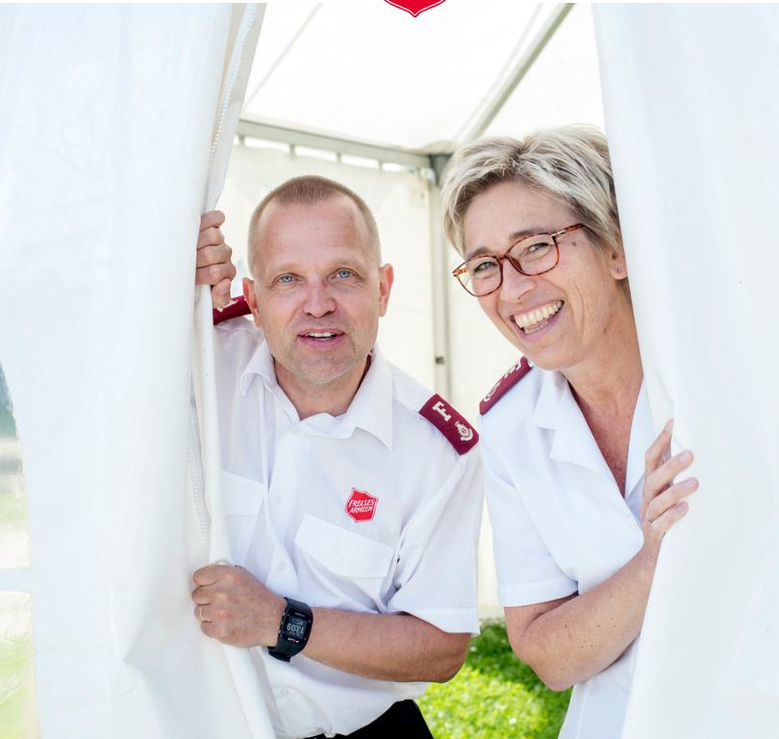
Nærmiljøkirker (korps) Rusomsorg Fengselsarbeid Andre marginaliserte grupper Barne- og familievern Opplæring, utdanning og kompetanseheving
Notes:
Arbeidet vi utfører i Norge, Island og Færøyene er kategorisert under 11 områder:
1: Nærmiljøkirker (korps)
Dette handler om kirke- og menighetsliv lokalt der vi har gudstjenestefellesskap på tvers av generasjoner, arbeid for barn og unge (FAbU), for voksne og familier, og seniorer.
Mange av korpsene har også arbeid blant fattige og vanskelighstilte med blant annet ferietilbud for vanskeligste familier og flyktninge- og integreringsarbeid.
Frelsesarmeen har ca. 80 korps i Norge, to korps på Island (der et er en utpost) og to korps på Færøyene.
2: Rusomsorg
Frelsesarmeen driver varmestuer/væresteder, rusbehandling, arbeidstrening, ettervern, helsetilbud og bo- og omsorgstilbud for rusavhengige.
3: Fengselsarbeid
Frelsesarmeen driver institusjoner med åpen soning, har kapellen og besøkstjeneste i fengsler, har rehabiliteringstiltak og tilbakeføring av utenlandske innsatte.
4: Andre marginaliserte grupper
Innen dette driver Frelsesarmeen hjelpetilbud for migranter, søk etter savnede personer, arbeid blant syns- og hørselshemmede og arbeid mot menneskehandel.
5: Barne- og familievern
Under denne paraplyen jobber Frelsesarmeen med forebyggende familiearbeid, akuttbiliger for familiar, akutt- og omsorgsplasser for barn, beredskapshjem, fosterhjem og ettervern for ungdom.
6: Opplæring, utdanning og kompetanseheving
Innen dette formålet driver Frelsesarmeen med barnehager, Frelsesarmeens kurssenter på Jeløy, Medarbeiderskolen, Frivillighetskoordinatorer, Frelsesarmeens offisersskole og ungdomsteamet Dynamo.

Slide 5
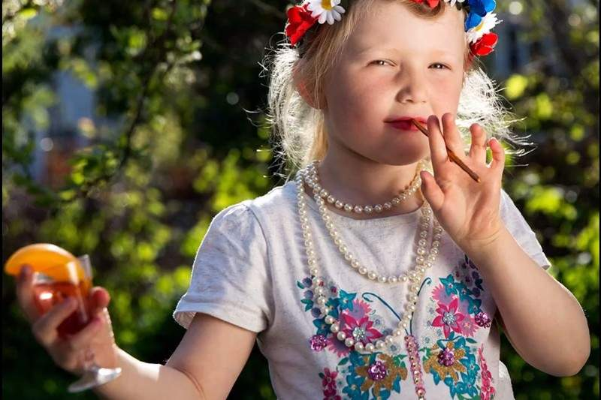
Eldreomsorg Samfunnspåvirkning Miljø Arbeid og oppfølging Bistands- og nødhjelpsarbeid
Notes:
Arbeidet vi utfører I Norge, Island og Færøyene er kategorisert under 11 områder:
7: Eldreomsorg
Omsorg+ og oppsøkertjeneste
Teisen Omsorg+ er Frelsesarmeens store satsning innen eldreomsorgen i Oslo (87 tilrettelagte leiligheter).
8: Samfunnspåvirkning
Frelsesarmeen driver med holdningsarbeid (bla. markerer Frelsesarmeen hvert år Rusfri dag 8. juni), tro- og kulturpåvirkning, og politisk påvirkningsarbeid.
9: Miljø
Gjennom Fretex driver Frelsesarmeen med gjenbruk og gjenvinning.
10: Arbeid og oppfølging
Gjennom bla. Fretex, Rusomsorgen og programmet Med håp i bagasjen driver Frelsesarmeen med kartlegging, arbeidstrening og oppfølging samt rådgiving og veiledning for økt sysselsetting.
11: Bistands- og nødhjelpsarbeid
Frelsesarmeen arbeider med bistandsprosjekter, nødhjelpsarbeid, fadderprosjekter og støtte til Frelsesarmeens arbeid globalt.

Slide 6
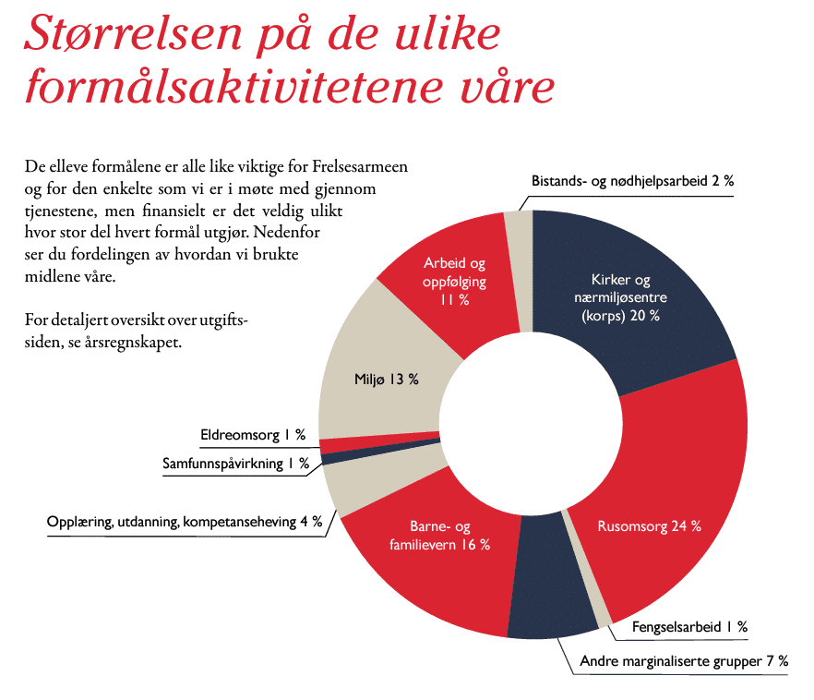
Økonomi
Notes:
Som medlem, frivillig og medarbeider i Frelsesarmeen er du Frelsesarmeen for dem du møter gjennom korpset og i din tjeneste.
Da er det også nyttig at du har et overblikk og innblikk i hvordan Frelsesarmeens økonomi er.
Så, hva bruker vi pengene på – og hvor kommer pengene fra?
Som du ser er det Fretex, barne- og familievernet, rusomsorgen og nærmiljøkirkene («korpsene») som utgjør hovedområdene økonomisk sett.
Men i Frelsesarmeen vurderer vi ikke viktigheten av virksomhetsområder ut fra økonomi alene, vi ser på betydningen arbeidet har for enkeltmenneskene vi når med arbeidet vårt.

Slide 7
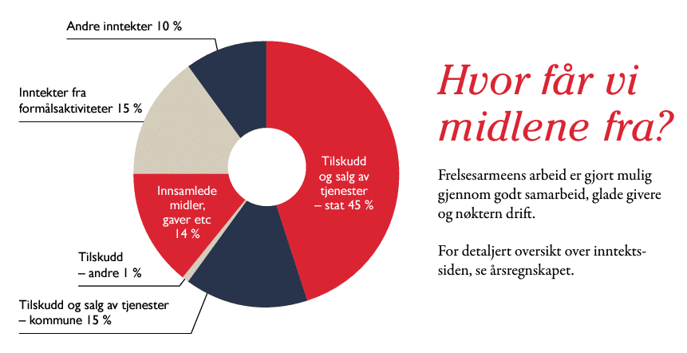
Inntekter
https://frelsesarmeen.no/om-oss/arsmelding
Notes:
Men hvordan finansieres dette arbeidet?
Frelsesarmeen har helt siden starten sett det som både naturlig og viktig å engasjere storsamfunnet i spleiselaget for å realisere oppdraget. Når oppdraget i så stor grad handler om å møte behovene til folk flest, og særlig dem som faller mellom stolene i velferdsstaten, er det helt naturlig.
Helt fra sosialpioneren Othilie Tonnings tid – hun som sto bak innføringen av julegryta, aldershjem og en lang rekke andre sosialinstitusjoner – har Frelsesarmeen sett det som sin oppgave å identifisere behovene i samfunnet, gjøre noe med dem, og så langt det er mulig sørge for finansiering fra ulike støttespillere.
Denne grunntanken gjenspeiles også i Frelsesarmeens økonomi i dag. Som du kan se av kakediagrammet nedenfor er det bortimot halvparten av omsetningen på 1,6 milliarder kroner som kommer fra offentlige midler. Legg også merke til at dette ikke er et generelt «statstilskudd» eller frie midler som Frelsesarmeen kan bruke som vi vil. Det er derimot midler som er betrodd oss på bakgrunn av søknader, avtaler, tilskuddsordninger eller annet for å løse konkrete oppgaver.
«Inntekter fra formålsaktiviteter» er det man kaller det i regnskapsstandarden for ideell sektor som Frelsesarmeen rapporterer i, når man skaper verdier på å utføre oppdraget sitt. Konkret hos oss handler det om midlene som genereres gjennom Fretex sin virksomhet.
Legg også merke til at innsamlede midler, herunder testamentariske gaver, er en betydelig del av Frelsesarmeens inntekter – og en del av inntektsgrunnlaget som er helt avgjørende for at Frelsesarmeen skal ha handlingsrom og muskler til å gå i gang med nye samfunnsutfordringer, eller tiltak som er utenfor offentlige budsjetter. Lavterskeltilbud, møteplasser, gudstjenestetilbud, korps/nærmiljøkirker, julegryta, familiestøtteprogrammer er noen av mange viktige stikkord her.
Frelsesarmeen er for øvrig medlem av Innsamlingskontrollen og har en administrasjonsprosent på kun 2,7 % (tall fra 2023).
Frelsesarmeens regnskaper er offentlig tilgjengelige gjennom Brønnøysund.
Årsmeldingen til Frelsesarmeen kan du lese her.

Slide 8
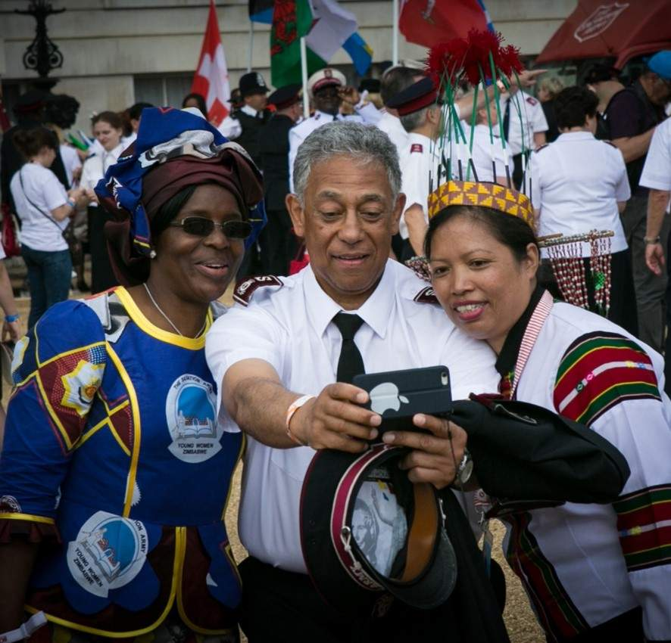
Frelsesarmeen er en global bevegelse, med et utstrakt arbeid på 6 kontinenter. Frelsesarmeens arbeid globalt er organisert i 60 territorier fordelt på fem soner – Nord/ Sør-Amerika, Europa, Afrika, Sør-Asia, og Sør-Øst-Asia/ Oseania. Det globale arbeidet koordineres av et internasjonalt hovedkvarter som befinner seg i London, og ledes av en verdensleder med tittelen General.
Notes:
Frelsesarmeen er en global bevegelse, med et utstrakt arbeid på 6 kontinenter.
Mye er likt fra land til land – stort sett overalt bruker vi den sammen militærmetaforen og strukturen, gjenkjennelige uniformer (tilpasset den lokale kulturen), og mange av de samme symbolene. Vi har det samme, helhetlige oppdraget med å tilby suppe, såpe og frelse uten diskriminering.
Mye er også ulikt mellom de landene der vi jobber – blant annet når det kommer til kultur, religions- og ytringsfrihet, anerkjennelse og støtte fra samfunnet, størrelse og økonomi.
I noen land, som Australia, New Zealand, og Norge, har Frelsesarmeen vært en del av samfunnsbildet i hele landets moderne, uavhengige historie og har bred anerkjennelse i samfunnet. Noen steder, som i Bangladesh eller Pakistan, er vi en bitteliten del av en religiøs minoritet. Noen steder, som i store deler av Afrika og USA er vi langt større enn her i Norge, andre steder, som i Midtøsten, langt mindre.
Frelsesarmeens arbeid globalt er organisert i 60 territorier fordelt på fem soner – Nord/ Sør-Amerika, Europa, Afrika, Sør-Asia, og Sør-Øst-Asia/ Oseania.
Det globale arbeidet koordineres av et internasjonalt hovedkvarter som befinner seg i London, og ledes av en verdensleder med tittelen General.

Slide 9
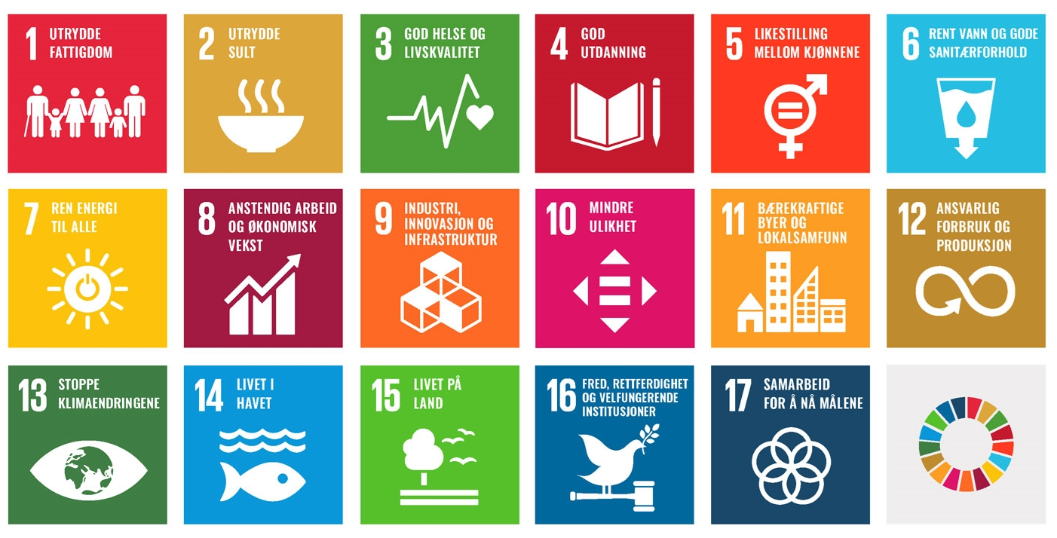
Frelsesarmeen stiller seg bak bærekraftsmålene. Dette er mål som gjelder alle land i verden, inkludert Norge. Frelsesarmeen erfarer i det daglige at også her i Norge, et av verdens rikeste land, finnes det mange mennesker som har det vanskelig. Det er med andre ord fortsatt mye å ta tak i, både lokalt og globalt.
Notes:
Verdens land har gått sammen om å definere 17 bærekraftsmål, beskrevet som «verdens felles arbeidsplan for å utrydde fattigdom, bekjempe ulikhet og stoppe klimaendringene innen 2030».
Et av målene i planen er å utrydde ekstrem fattigdom! Det er et mål som kan høres utopisk ut – men i lys av det verden har fått til de siste tiårene, er det et helt naturlig og realistisk mål å sette seg.
Disse målene stiller Frelsesarmeen seg bak, og våre internasjonale prosjekter rapporterer på hvordan de bidrar inn mot de ulike målene.
Men dette er ikke bare mål som gjelder «fattige land» - dette er mål som gjelder alle land i verden, inkludert Norge.
Frelsesarmeen erfarer i det daglige at også her i Norge, et av verdens rikeste land, finnes det mange mennesker som har det vanskelig. Det er med andre ord fortsatt mye å ta tak i, både lokalt og globalt.
Og på samme måte som her i Norge jobber Frelsesarmeen internasjonalt aktivt for å ta tak i noen av de store gjenværende utfordringene.

Slide 10
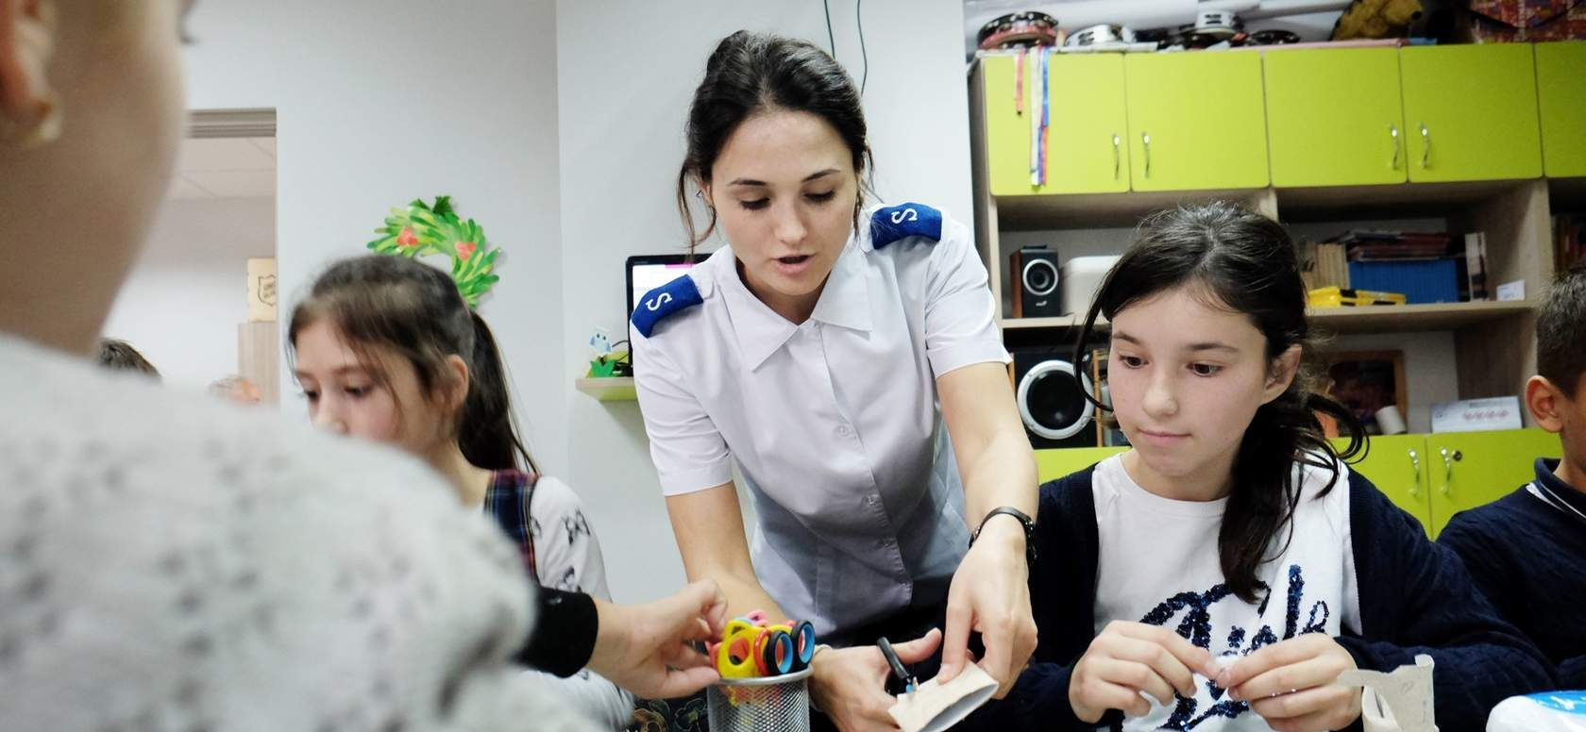
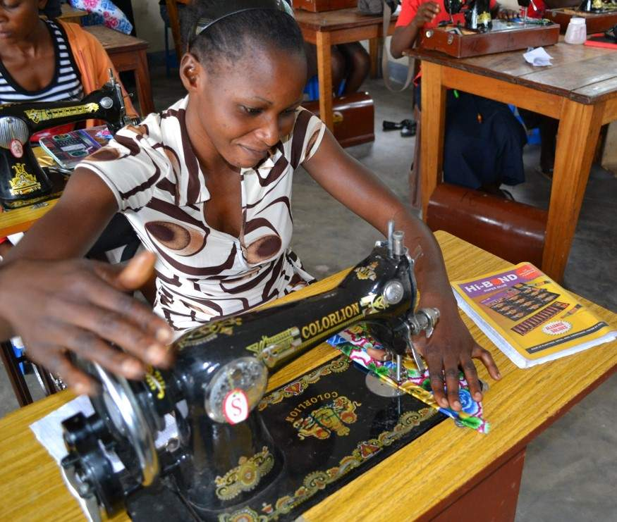
Internasjonal solidaritet Norge er et av de landene i Frelsesarmeen som gir et betydelig bidrag til videreutviklingen av arbeidet internasjonalt. Alle prosjekter er basert på behov i lokalsamfunnet og troen på at alle mennesker er like verdifulle.
Notes:
Internasjonal solidaritet har vært et kjennetegn ved Frelsesarmeen fra begynnelsen av. Dette har muliggjort at Frelsesarmeen har hatt mulighet til å utvide og tilby suppe, såpe og frelse også i land der det ikke er like lett å mobilisere økonomisk støtte til arbeidet.
Norge er et av de landene i Frelsesarmeen som gir et betydelig bidrag til videreutviklingen av arbeidet internasjonalt.
I Norge koordineres støtten til Frelsesarmeens internasjonale arbeid av seksjon for internasjonal utvikling på Hovedkvarteret i Oslo.
Seksjonens visjon er å bidra til en rettferdig og bærekraftig verden. Dette gjør vi gjennom å støtte prosjekter og arbeid drevet av Frelsesarmeen rundt omkring i over 20 samarbeidsland.
Alle prosjekter er basert på behov i lokalsamfunnet og troen på at alle mennesker er like verdifulle.
Prosjektene utvikles og implementeres av Frelsesarmeen i partnerlandet, mens seksjon for internasjonal utvikling bidrar med støtte til planlegging, kvalitetssikring, oppfølging og finansiering.

Slide 11
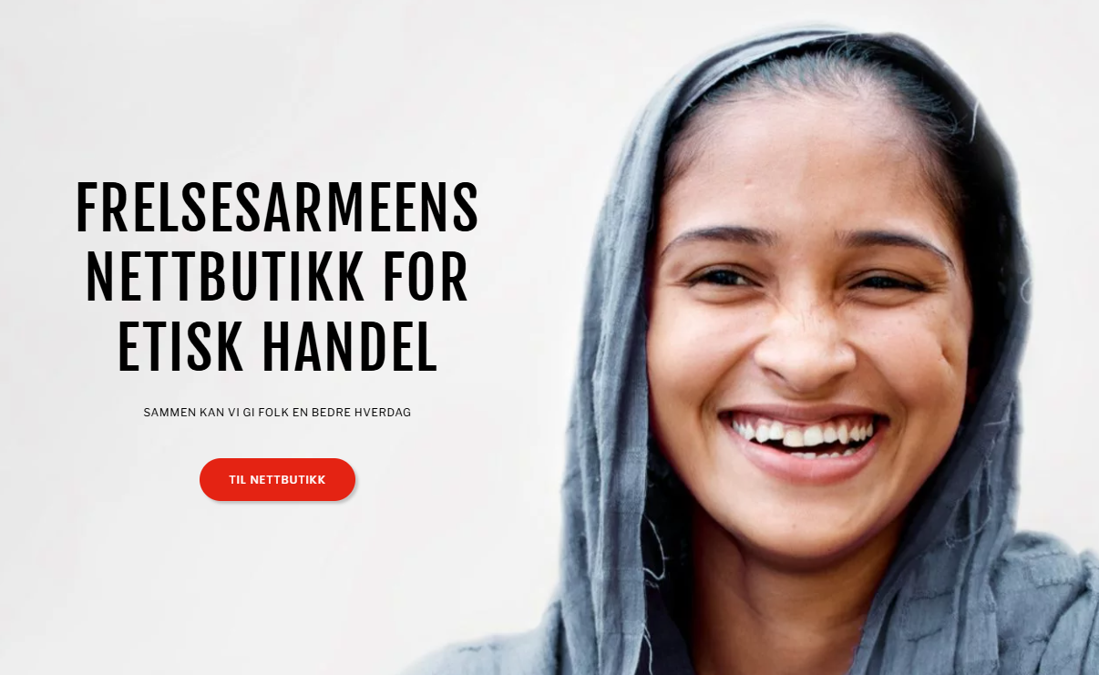

Others Others er Frelsesarmeens konsept for etisk og rettferdig handel og har som oppgave å skape arbeidsplasser for mennesker som befinner seg i en vanskelig økonomisk situasjon. Konseptet støtter for tiden over 1 000 produsenter i Bangladesh og Kenya. https://others.no/
Notes:
Others er Frelsesarmeens eget konsept for rettferdig handel.
Gjennom Others ønsker Frelsesarmeen å være med på å bekjempe fattigdom ved å gi mennesker opplæring i et yrke og muligheten til å jobbe under verdige forhold og for en rettferdig lønn.
Vi tror at noe av det viktigste for å skape utvikling er å gi folk utdanning og arbeid.
Hovedmålsettingen for dette konseptet er sysselsetting. Hvert produkt du kjøper er med på å skape rettferdig lønnede arbeidsplasser for mennesker som ellers ville hatt svært begrensede muligheter.
Konseptet støtter for tiden over 1 000 produsenter i Bangladesh og Kenya.

Slide 12
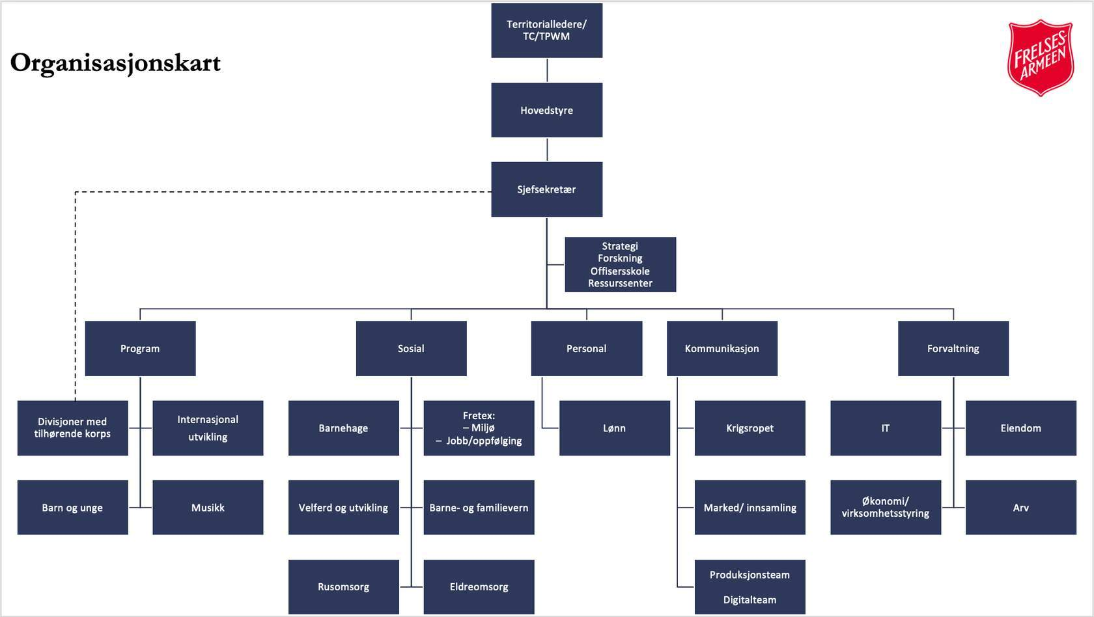
Organsering
Notes:
Organisering av den komplekse organisasjonen Frelsesarmeen
Fortell litt om de områder du kjenner best til.

Slide 13
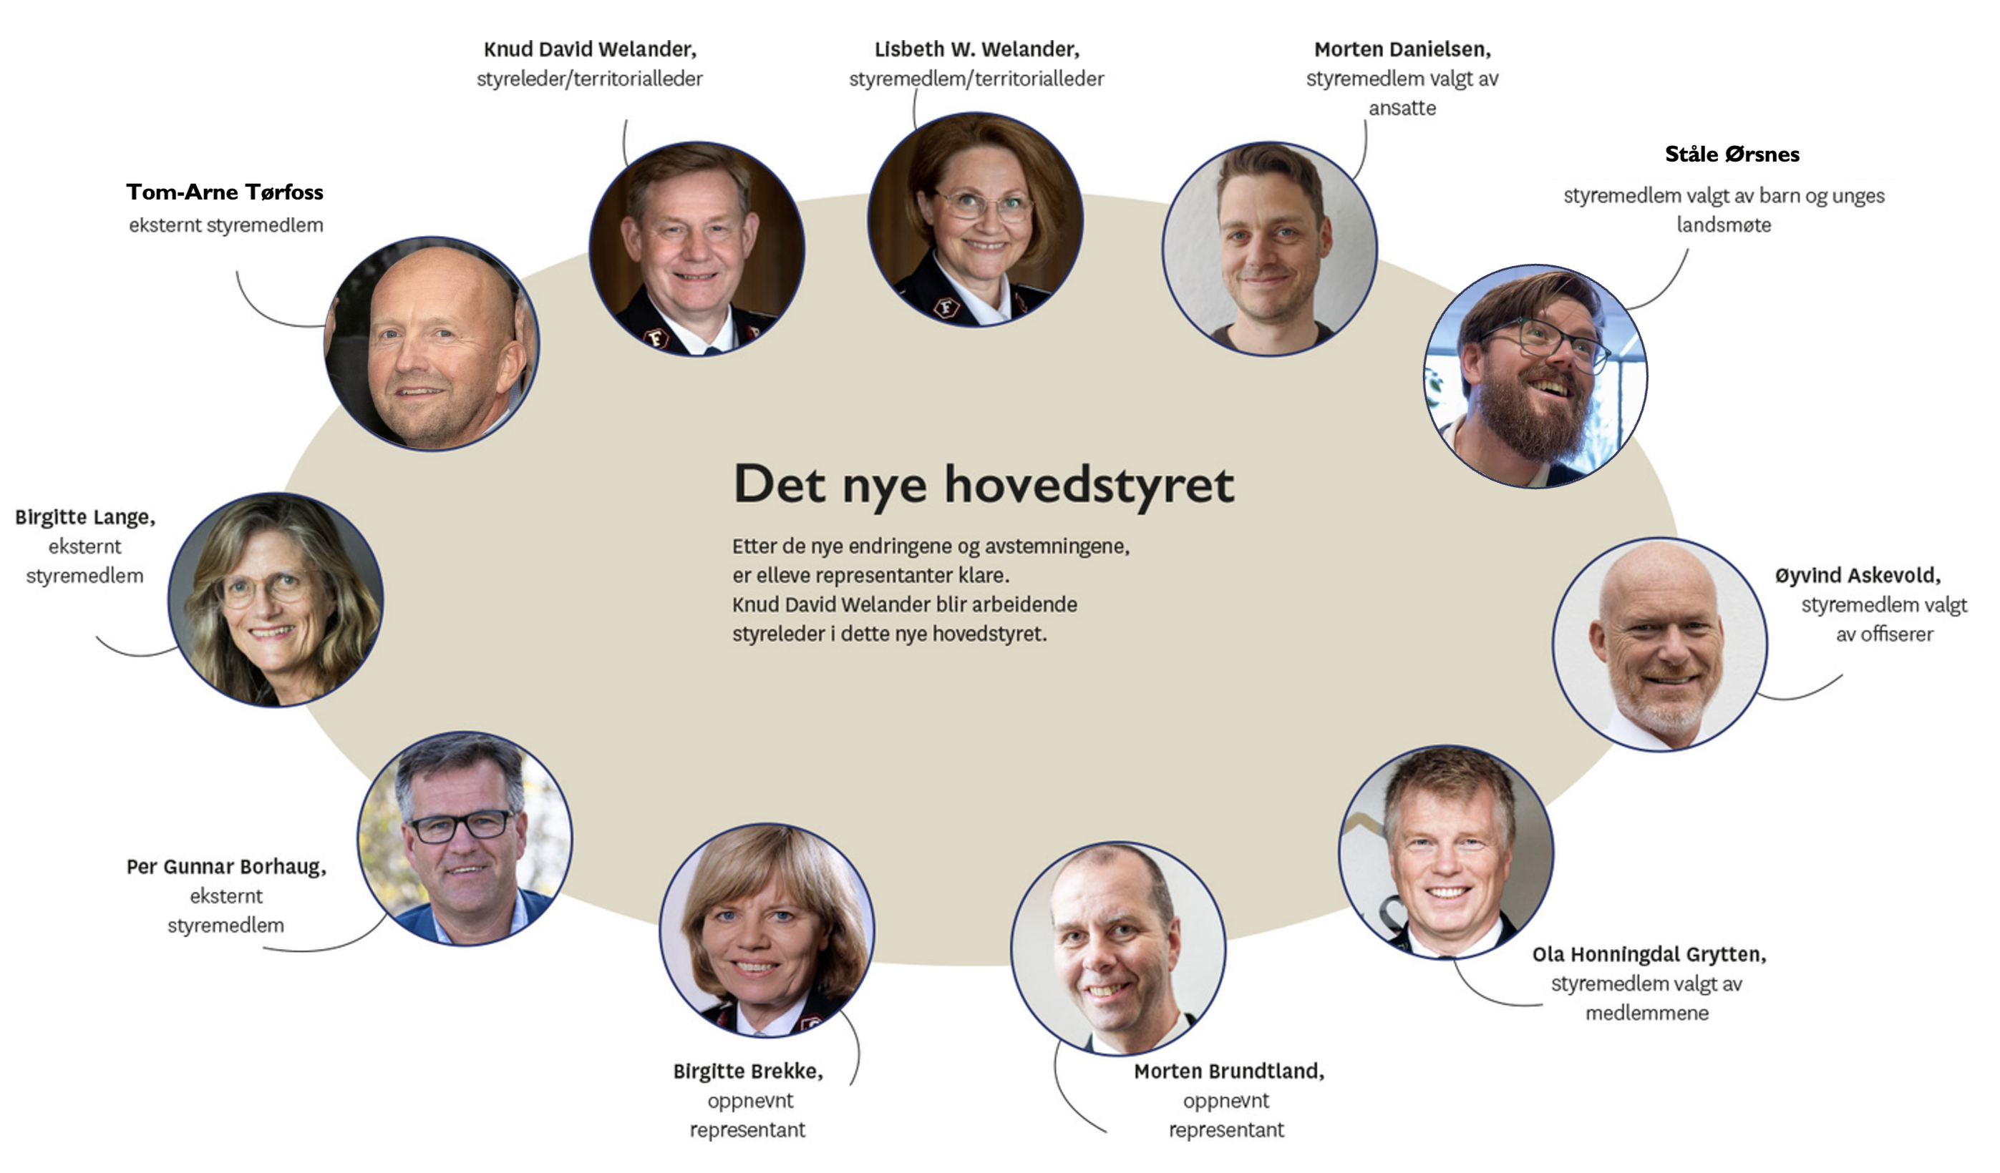
Hovedstyret
Notes:
Frelsesarmeen i Norge, Island og Færøyene sitt øverste organ er hovedstyret.
Hovedstyrets ansvar er på best mulig måte å fremme Frelsesarmeens arbeid i territoriet. I dette ligger oppdrag, formål og strategi, godkjenning av overordnede retningslinjer, arbeid med ansvarlighet, effektmåling og risikostyring.
Styret er generalforsamling for alle Frelsesarmeens datterselskaper (FEAS, Fretex m.fl.) samt legater, og vedtar strategiske planer, godkjenner budsjett, årsregnskap og årsrapport. Blant andre saker som har vært oppe i styret er medlemsrekruttering, innsamlingsstrategi, sikkerhet for ansatte, beskyttelse av barn, finans og investering, rammer for lønnsoppgjør, lokalisering av enheter, sykefravær, større eiendomskjøp, eierstyring i datterselskaper og informasjonssikkerhet.
Hovedstyret ble etablert i 2024 og består av fire representanter og fire vararepresentanter. I tillegg er det oppnevnt medlemmer som representerer både intern og ekstern spisskompetanse innen relevante områder.
På bildet ser vi Frelsesarmeens hovedstyre i pr. februar 2026.
Endringer kan forekomme.

Slide 14

Strategien bak det hele
Frelsesarmeens strategi gjelder alle – og vi skal sammen utføre Frelsesarmeens oppdrag. Hver på vår post. Alle er like viktige. Vi trenger alle – og vi trenger å samarbeide for å lykkes.
Vi har mulighet til både å forstå – og til å gjøre Frelsesarmeen relevant for vår tid. Som kristen kirke, organisasjon og bevegelse.
Notes:
Frelsesarmeens strategi gjelder alle – og vi skal sammen utføre Frelsesarmeens oppdrag. Hver på vår post. Alle er like viktige. Vi trenger alle – og vi trenger å samarbeide for å lykkes.
Vi har mulighet til både å forstå – og til å gjøre Frelsesarmeen relevant for vår tid. Som kristen kirke, organisasjon og bevegelse.
En strategi er jo et oppsett for hva vi skal gjøre for å nå et mål. Det har alltid Frelsesarmeen hatt – og det må Frelsesarmeen alltid ha.
Strategi har militær opprinnelse og militær klang – og brukes i alle typer organisasjoner, kirker, business osv. Du kjenner det mest sannsynlig igjen fra andre sammenhenger.
Strategien de ulike stedene legges ved først å kartlegge de ulike områdene og gjøre en vurdering av hvor behovene er størst, hvor vi har størst potensial for forbedring, og på hvilke områder man har utnyttet store deler av potensialet.
Det vil gi en pekepinn på hvor arbeidet kan og bør begynne.
Vi må løfte blikket fra oppgavefokus til oppdragsfokus. Hva er oppdraget vårt her? Hva er jeg en del av?

Slide 15
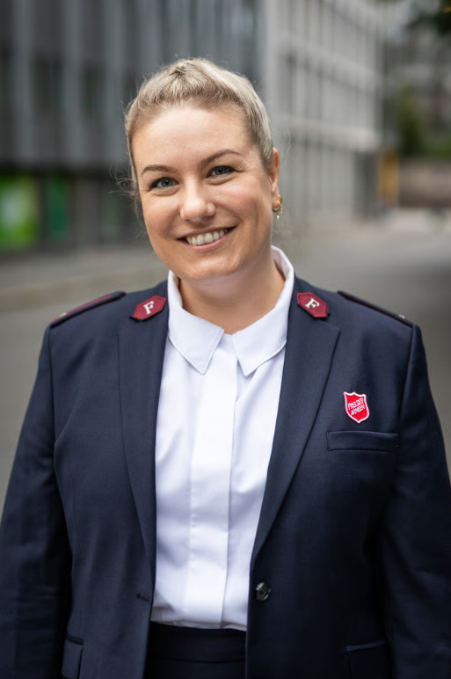
Alle er velkommen som medlem i Frelsesarmeen!
Medlem av Trossamfunnet Frelsesarmeen
Tilhørig i Frelsesarmeen
Soldat i Frelsesarmeen
Notes:
Alle er velkommen som medlem i Frelsesarmeen!
Medlem av Trossamfunnet Frelsesarmeen. Forutsetningen er at personen ikke er innmeldt i annet tros- eller livssynssamfunn. Innmelding skjer på skjema "innmelding i Trossamfunnet Frelsesarmeen". Merk at det finnes to forskjellige skjemaer:
Innmelding av voksne
Innmelding av barn under 15 år
Tilhørig i Frelsesarmeen: Å være tilhørig i Frelsesarmeen betyr i praksis at du har valgt Frelsesarmeen som din menighet/kirke og åndelige hjem, og identifiserer deg med oppdraget og bidrar til fellesskapet.
Som tilhørig ønsker du å være aktiv i ditt lokale korps (nærmiljøkirke).
Man avlegger ikke livstilsløfter som tilhørig som man gjør som soldat i Frelsesarmeen.
Du kan bli tilhørig når du er fylt 15 år.
Soldat i Frelsesarmeen: Å være soldat i Frelsesarmeen betyr at du offentlig sier ja til å følge Jesus – med hele livet. Soldatskap er et svar på Jesu kall til livslangt disippelskap og det blir et synlig vitnesbyrd om at troen har forvandlet deg.
Som soldat går du inn i Soldatpakten. Pakten er en troserklæring og en livsstilsforpliktelse: et løfte om å la Gud forme deg, og et rammeverk for hvordan du vil leve og handle. Når du signerer pakten, er det som å si: «Gud, du har gitt meg alt. Nå vil jeg gi deg mitt liv tilbake.» Pakten er en avtale mellom deg og Gud.
Det innebærer også at du forplikter deg til aktiv tjeneste i og gjennom Frelsesarmeen – knyttet til et lokalt korps og samtidig del av et globalt fellesskap. Du blir med på Frelsesarmeens oppdrag: å forkynne evangeliet og å møte menneskelige behov uten diskriminering, og du ønsker å leve med integritet, ansvarlighet og trofasthet – støttet av Guds nåde og fellesskapet rundt deg.
Du kan bli soldat når du er fylt 15 år.
Frelsesarmeens offiserer er som våre pastorer å regne. Offiserene er utdannet ved Frelsesarmeens offisersskole, hvor ett av opptakskravene er at en må være soldat og aktiv i et korps (nærmiljøkirke).
Du kan jobbe som frivillig i Frelsesarmeen. Det krever ikke noe medlemskap.

Slide 16
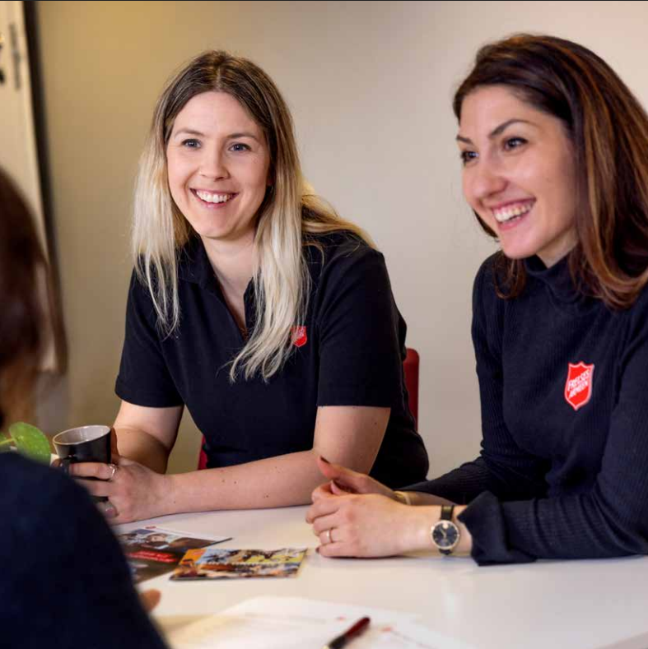
Vi er der skoen trykker I over 150 år har Frelsesarmeen jobbet i samfunnets randsoner, for å avdekke behov og møte dem på best mulig måte. Frelsesarmeens innspill til stortingsperioden 2025–2029 beskriver utfordringene Frelsesarmeen ser i velferdsstaten, og med forslag til løsninger innenfor og utenfor vår tjenestekatalog.
Notes:
I over 150 år har Frelsesarmeen jobbet i samfunnets randsoner, for å avdekke behov og møte dem på best mulig måte.
Men vi hadde ikke gjort jobben vår, hvis vi ikke også hadde brukt erfaringene fra våre gatenære tropper, til å påpeke systemutfordringer i samfunnet.
Derfor har Frelsesarmeen ved de siste stortingsvalgene utgitt rapporten «Der skoen trykker» - med beskrivelser av utfordringene Frelsesarmeen ser i velferdsstaten, og med forslag til løsninger innenfor og utenfor vår tjenestekatalog.
Engasjementet har lange historiske røtter. Frelsesarmeens grunnlegger, William Booth, ble rystet av de sosiale utfordringer han så i England. Han stiftet Frelsesarmeen i 1865, og så på nært hold barn og kvinner som arbeidet under forferdelige arbeidsforhold.
Han så sykdom og fattigdom, og hadde et stort hjerte for de bostedsløse. Han utgav i 1890 sammen med William T. Stead «I det mørkeste England, og veien ut», som var en barsk rapport og en sosialpolitisk reformplan med bolig, utdanning og arbeid i fokus for å bekjempe fattigdom og sosiale problemer.
130 år senere er det fremdeles folk som faller mellom alle stoler og som velferdsstaten vår ikke klarer å fange opp godt nok. Og Frelsesarmeen er der for å ta tak i utfordringene fortsatt.

Slide 17
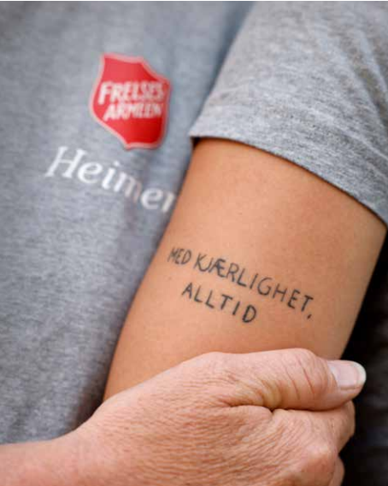
Så lenge kvinner gråter som de gjør nå, vil jeg kjempe. Så lenge barn går sultne som de gjør nå, vil jeg kjempe. Så lenge mennesker går inn og ut av fengsel som de gjør nå, vil jeg kjempe. Så lenge noen sliter med avhengighet, så lenge det finnes en misbrukt kvinne, så lenge det finnes en sjel som lever uten Guds lys, vil jeg kjempe. Jeg vil kjempe til siste slutt. William Booth, 9. mai 1912
Notes:
Frelsesarmeens grunnlegger William Booth: En av Storbritannias fremste forsamlingslokaler var booket for å markere 83-årsdagen til en pantelånerlærling fra Nottingham. Mannen hadde gått fra å være en utskjelt og kontroversiell utbryter fra metodistkirken til å være en verdenskjent general for en ny kirke. En militær organisasjon med et utstrakt sosialt engasjement. Han var blitt utnevnt til æresdoktor, han hadde skrevet et samfunnsreformatorisk verk som skulle komme til å legge grunnlaget for den britiske velferdsstaten mange år senere – og han var blitt mottatt i audiens hos keisere og konger – blant disse vår egen Haakon VII.
Stemningen i Royal Albert Hall var elektrisk. 7000 mennesker ble holdt i ånde av karismaen til den gamle mannen med det karakteristiske skjegget, langt der nede på podiet. En times lang tale – generalens avskjedstale til sin hær – gikk mot slutten.
Så avsluttet han med ordene som har blitt stående som en programerklæring av William Booths ånd, i alle landene Frelsesarmeen arbeider – i dag har det blitt over 130 land – og som er et kraftfullt uttrykk for at vi vil fortsette så lenge noen trenger oss.

Slide 18
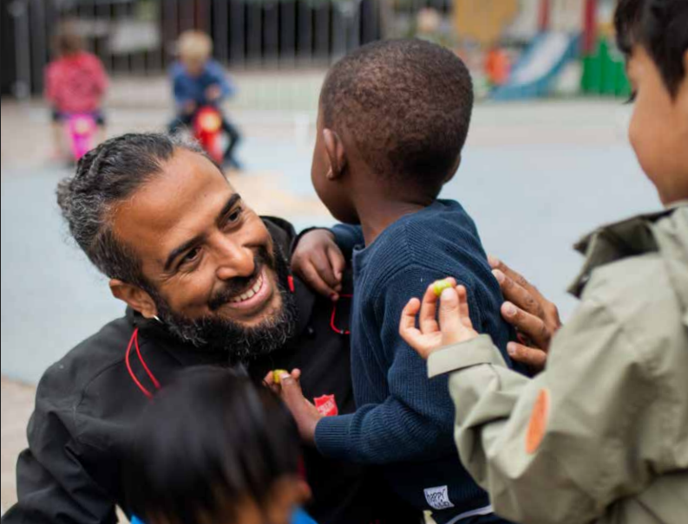
Refleksjon
Vi håper du har blitt litt klokere, litt mer inspirert over den store sammenhengen - og at du nå føler deg mer som en del av helheten i Frelsesarmeen.
Hva ble du mest overrasket over når det gjelder Frelsesarmeen?
Hva ønsker du å vite mer om?
Ønsker du å bli medlem i Frelsesarmeen?
Notes:
Til underviseren: Gjør deg gjerne noen tanker på forhånd om hvilket undervisningstilbud dere vil gi deltakerne videre med tanke på medlemskap.
Det er utviklet et forslag til kursmateriale som beskrevet under:
Kurset er delt opp i flere moduler og henvender seg både til de som ønsker å bli soldater eller tilhørige og til andre interesserte. Undervisningsopplegget er laget for at korpsene selv skal kunne holde kursene.
Derfor er dette kurset delt i to, en generell del (modul 1) og en del for dem som ønsker å gå videre og bli soldat (modul 2).
Beskrivelse
Modul 1
Et åpent kurs for alle interesserte. Dette består av to kurs/opplegg:
Modul 1a: Grunnleggende kristen tro, f.eks. et Alphakurs
Modul 1b: Armekurs – kunnskap om Frelsesarmeen
For Modul 1a anbefales å ta kontakt med for eksempel Alpha Norge via nettsidene deres der man kan få gratis tilgang til undervisningsmateriell (filmer og samtaleopplegg), https://norge.alpha.org/
Modul 1b består av følgende PowerPoint presentasjoner:
Frelsesarmeen – kirke, organisasjon og bevegelse (denne presentasjonen)
Frelsesarmeen – identitet og standpunkt
Modul 2
Et kurs for dem som vurderer å bli soldat i Frelsesarmeen eller ønsker et «repetisjonskurs».
Undervisningen er laget utfra boka Kalt til soldat og gir en grundig av gjennomgang Soldatpakten i Frelsesarmeen og forklarer tanken og hensikten bak pakten.
Det er utarbeidet flere powerpointpresentasjoner med undervisning og spørsmål til refleksjon. Det følger med notater i presentasjonen som kan være en støtte til den som skal undervise.

Slide 19
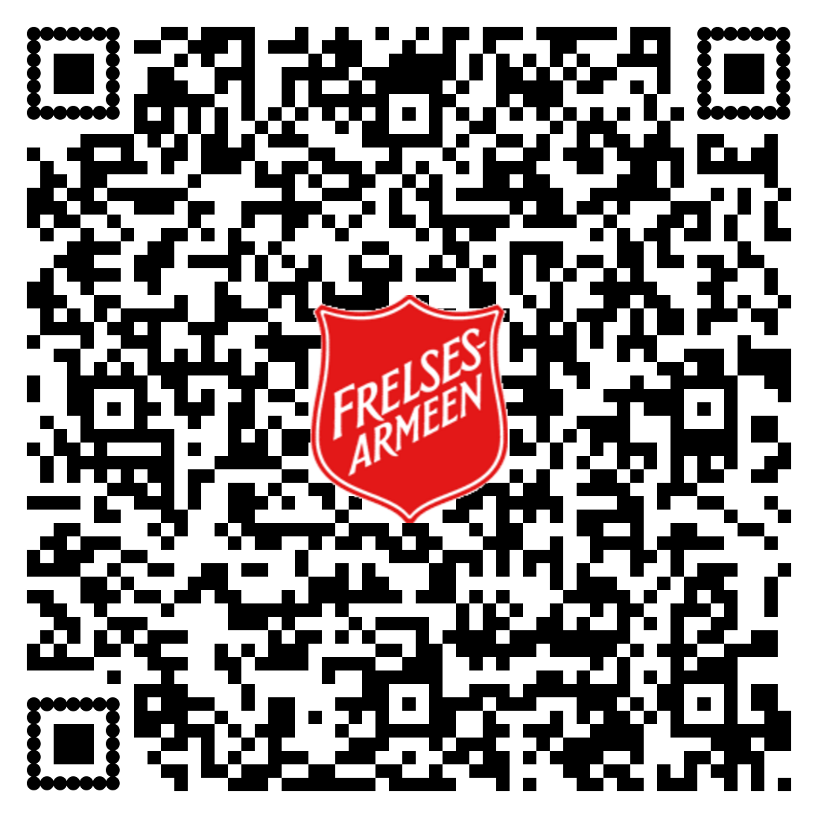
Skann qr-koden hvis du vil lese hele stortingsmeldingen Der skoen trykker 2025-2029 Besøk også gjerne: Nettsiden til Frelsesarmeen for mer informasjon: https://frelsesarmeen.no Perleportalen for frivillige og medlemmer: https://frelsesarmeen.no/perleportalen

